Slide 1
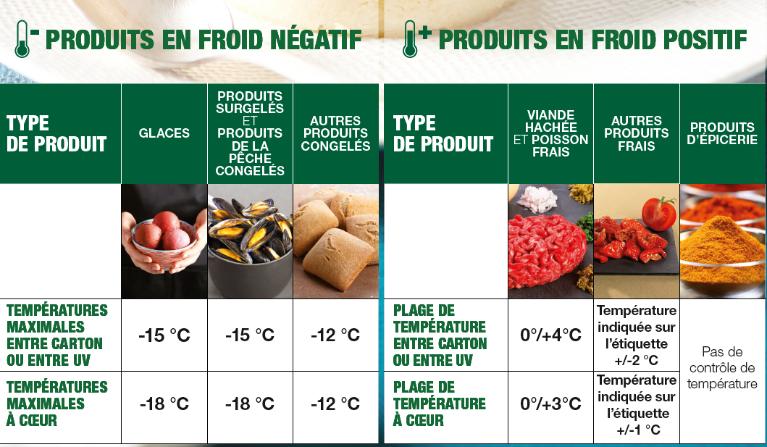
Essentiel ISO 22000
Equipes Livraison
1. Bonnes pratiques à respecter
2. Contrôles températures
T°C du camions au 1er et dernier client, si absence de Masternaut
T°C des produits au retour au dépôt
Rester attentif au fonctionnement du groupe frigo tout au long de la tournée
Maintenir les portes des caisses fermées autant de possible
Prévenir votre responsable de tout anomalie
Règles d’hygiène à respecter : Tenue Propre, Plaies pansées, Respect d’un planning de nettoyage des camions…
Manipuler les produits et les cartons avec précaution
Charger et décharger le camion le plus rapidement possible
Rappel T°C des camions
Camion | Consigne de réglage | Limite T°C d’air
Compartiment négatif | -25°C | -18°C
Compartiment positif | Entre 0° et 2°C | -1°C et +3°C Si Masternaut alarme au bout d'une heure avec T°C >+ 5°C ou <-3°C
Températures limites acceptées pour les produits lors des opérations de déchargement

